Slide 1
Лекция 7: Криптографические системы
CCNA Security v2.0

Slide 2
Тема 7.1.1: Защищенные коммуникации

Slide 3
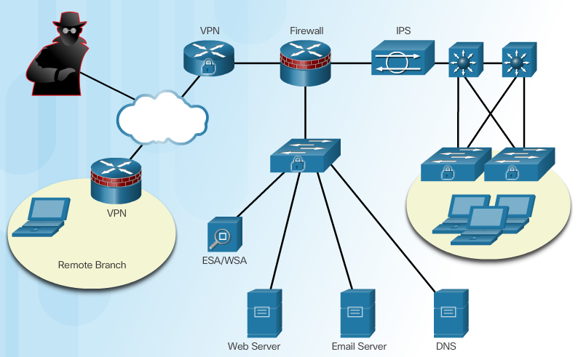
Аутентификация, целостность и конфиденциальность
Notes:
7.1.1.1 Аутентификация, целостность и конфиденциальность

Slide 4
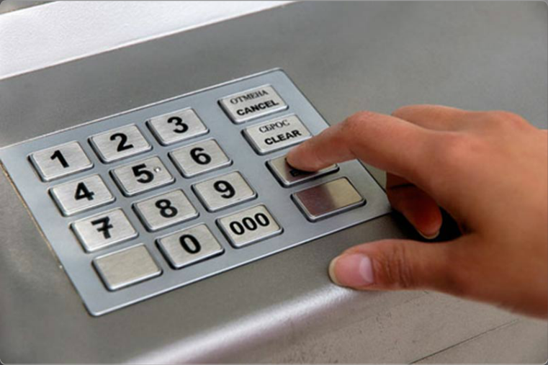
Аутентификация
Notes:
7.1.1.2 Аутентификация

Slide 5

Целостность данных
Notes:
7.1.1.3 Целостность данных

Slide 6

Конфиденциальность данных
Notes:
7.1.1.4 Конфиденциальность данных
7.1.1.5 Задание. Определение цели защиты коммуникаций

Slide 7
Тема 7.1.2: Криптография

Slide 8
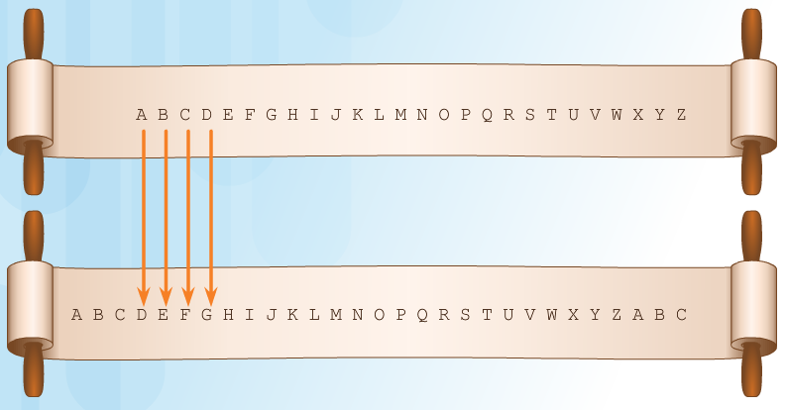
Создание шифротекста
Шифротекст может создаваться несколькими способами:
Перестановка
Замена
One-time pad (OTP)
Notes:
7.1.2.1 Создание шифротекста

Slide 9

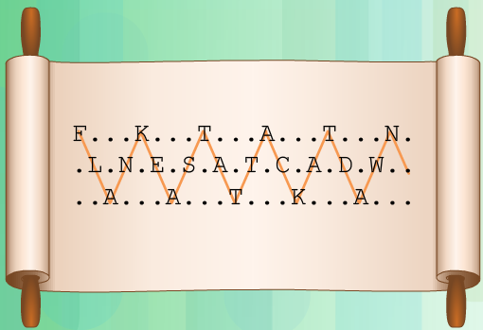

Перестановочные шифры
Notes:
7.1.2.2 Перестановочные шифры

Slide 10

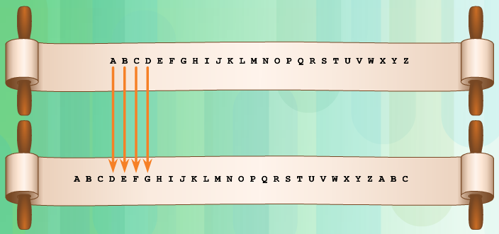

Шифры замены
xxxx
Notes:
7.1.2.3 Шифры замены
7.1.2.4 Шифры замены (продолжение)

Slide 11
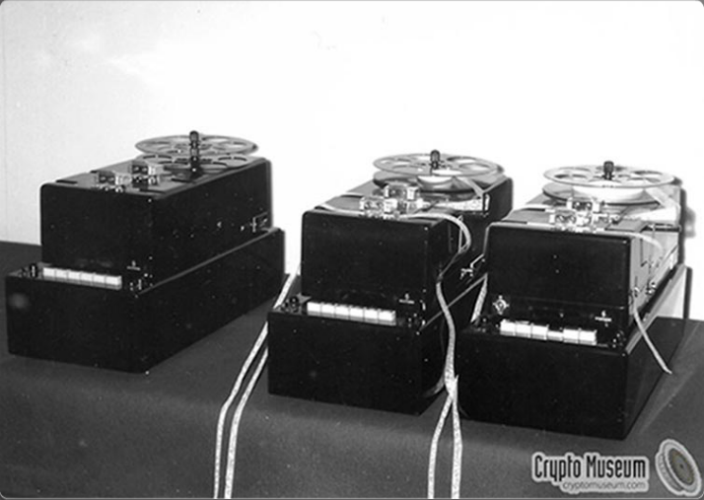
Шифры One-Time Pad
Notes:
7.1.2.5 Шифры One-Time Pad

Slide 12
Тема 7.1.3: Криптоанализ

Slide 13

Взламывание кода
Notes:
7.1.3.1 Взламывание кода

Slide 14
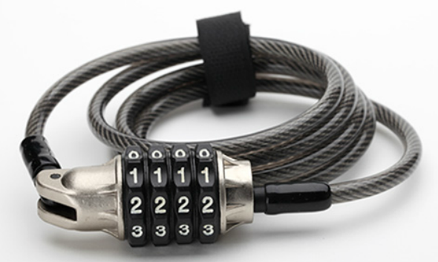
Способы взлома кода
Методы, используемые в криптоанализе:
Подбор ключа (Brute-force)
Шифротекст
Криптоанализ с известным открытым текстом
Криптоанализ с выбранным открытым текстом
Криптоанализ с выбранным шифротекстом
Встреча посередине (Meet-in-the-Middle)
Notes:
7.1.3.2 Способы взлома кода

Slide 15
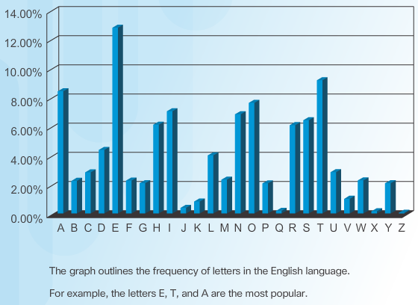

Способы взлома кода
Криптоанализ на основе появления букв английского алфавита (частотный анализ)
Дешифровка с использованием частотного анализа
Notes:
7.1.3.3 Пример взлома кода

Slide 16
Тема 7.1.4: Криптология

Slide 17
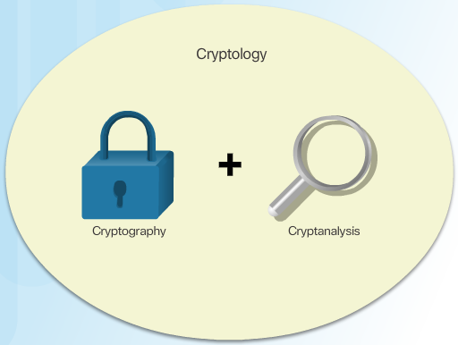
Создание и взламывание секретных кодов
Notes:
7.1.4.1 Создание и взламывание секретных кодов

Slide 18
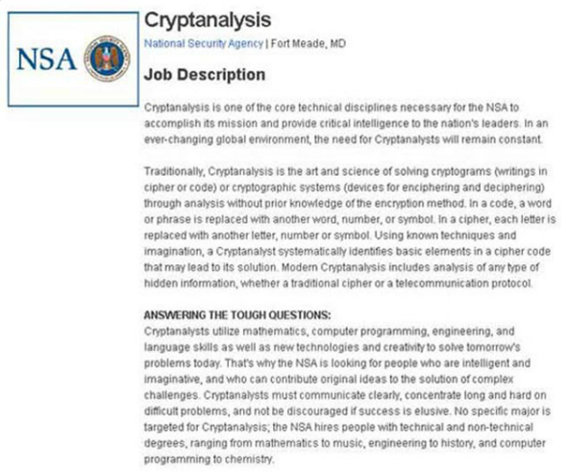
Криптоанализ
Notes:
7.1.4.2 Криптоанализ

Slide 19
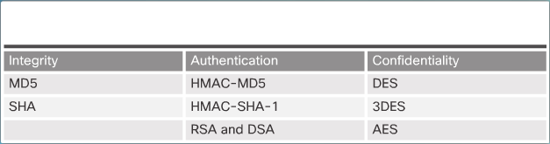
Секрет – в ключах
Notes:
7.1.4.3 Секрет – в ключах
7.1.4.4 Задание. Определение терминологии по криптологии

Slide 20
Тема 7.2.1: Криптографические хеши

Slide 21
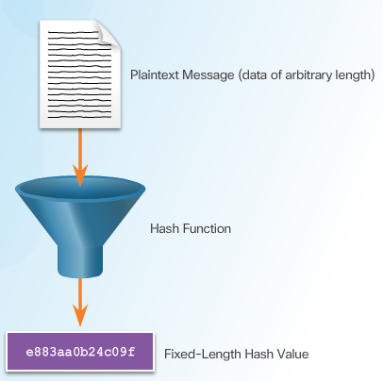
Криптографическая хеш-функция
Notes:
7.2.1.1 Криптографическая хеш-функция

Slide 22
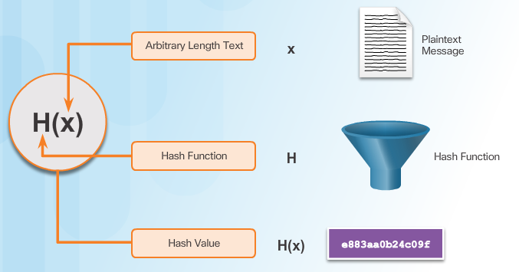
Свойства криптографической хеш-функции
Notes:
7.2.1.2 Свойства криптографической хеш-функции

Slide 23
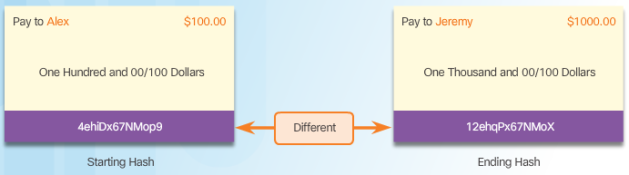
Известные хеш-функции
Notes:
7.2.1.3 Известные хеш-функции

Slide 24
Тема 7.2.2: Обеспечение целостности с помощью алгоритмов MD5, SHA-1 и SHA-2

Slide 25
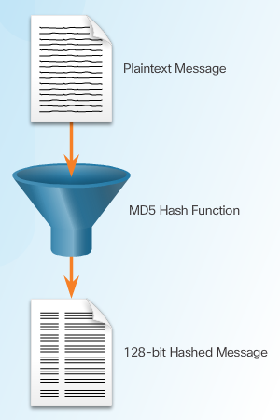
Алгоритм хеширования Message Digest 5
Notes:
7.2.2.1 Алгоритм хеширования Message Digest 5

Slide 26
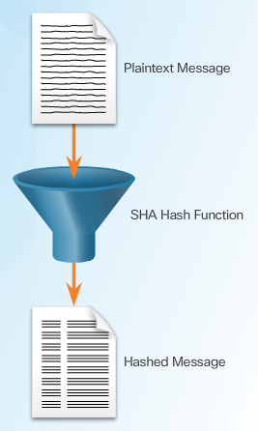
Защищенный алгоритм хеширования SHA
Notes:
7.2.2.2 Защищенный алгоритм хеширования SHA

Slide 27
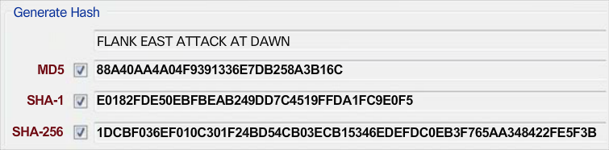
Сравнение алгоритмов MD5 и SHA
Notes:
7.2.2.3 Сравнение алгоритмов MD5 и SHA

Slide 28
Тема 7.2.3: Аутентификация с помощью алгоритма HMAC

Slide 29
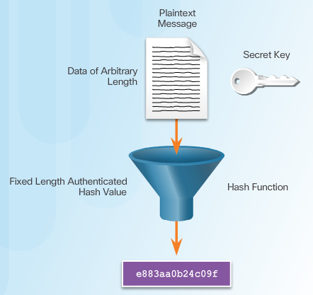
Код аутентификации сообщения на основе хеш-функции (Keyed-Hash Message Authentication Code, HMAC)
Notes:
7.2.3.1 Код аутентификации сообщения на основе хеш-функции (Keyed-Hash Message Authentication Code, HMAC)

Slide 30
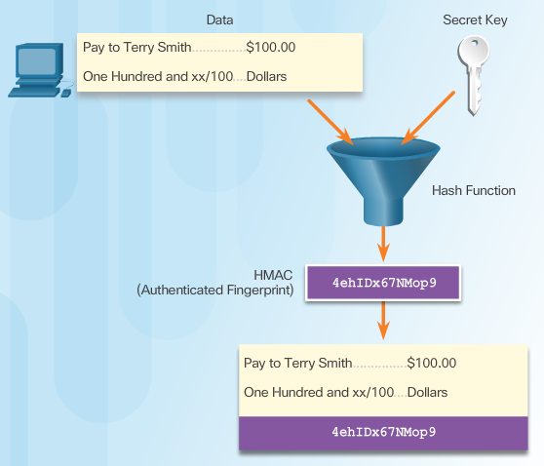
Использование алгоритма НМАС
Notes:
7.2.3.2 Использование алгоритма НМАС

Slide 31
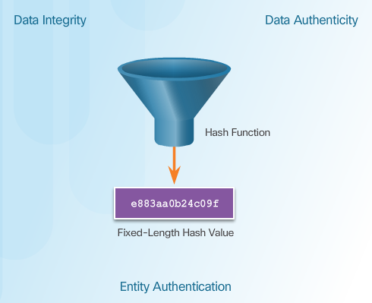
Хеширование в продуктах Cisco
Notes:
7.2.3.3 Хеширование в продуктах Cisco

Slide 32
Тема 7.2.4: Управление ключами

Slide 33
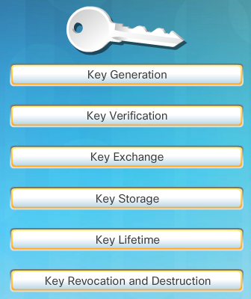
Характеристики управления ключами
Notes:
7.2.4.1 Характеристики управления ключами

Slide 34
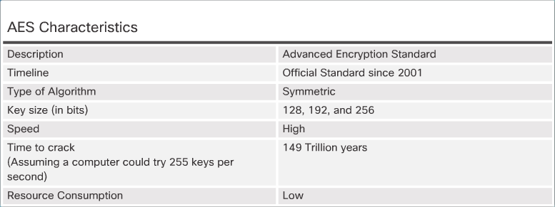
Длина ключа и пространство ключей
Notes:
7.2.4.2 Размер ключа и пространство ключей

Slide 35
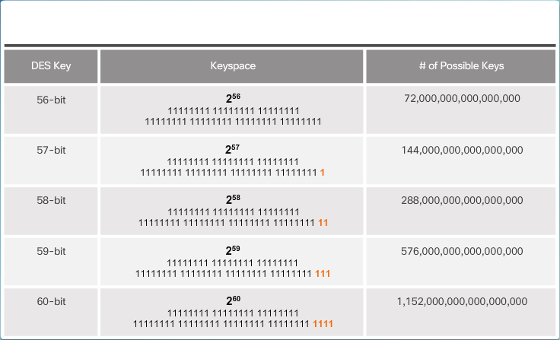
Пространство ключей
Notes:
7.2.4.3 Пространство ключей

Slide 36
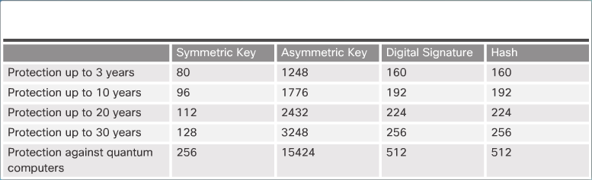
Типы криптографических ключей
Типы криптографических ключей:
Симметричные ключи
Асимметричные ключи
Цифровые подписи
Хеш-ключи
Notes:
7.2.4.4 Типы криптографических ключей

Slide 37
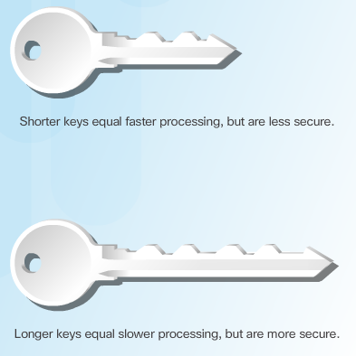
Выбор криптографических ключей
Notes:
7.2.4.5 Выбор криптографических ключей
7.2.4.6 Задание. Определение характеристик управления ключами

Slide 38
Тема 7.3.1: Шифрование

Slide 39
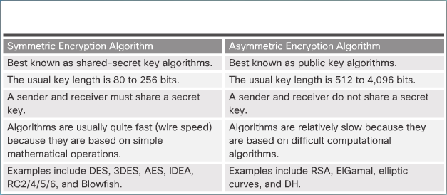
Два класса алгоритмов шифрования
Notes:
7.3.1.1 Два класса алгоритмов шифрования

Slide 40
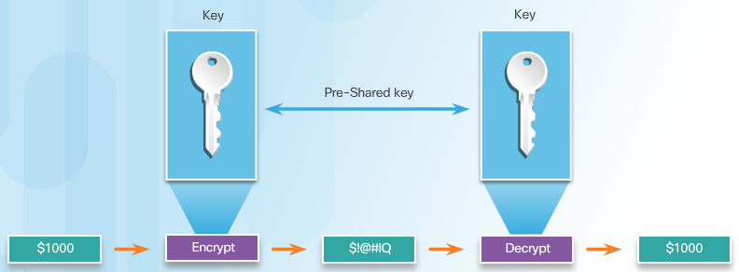
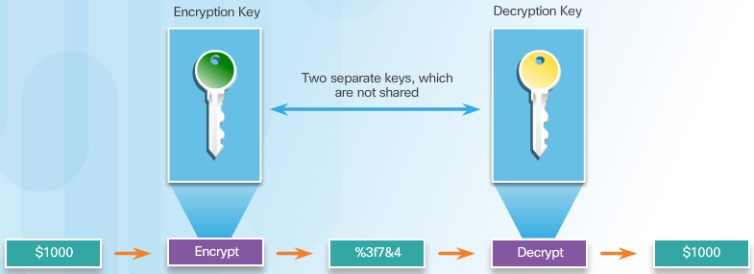
Симметричное и асимметричное шифрование
Notes:
7.3.1.2 Симметричное и асимметричное шифрование

Slide 41
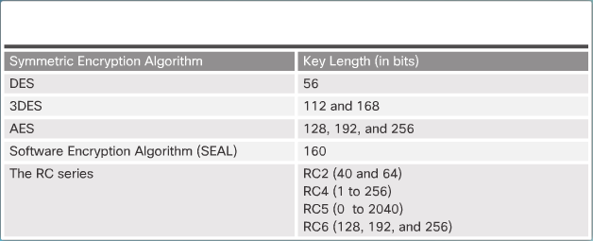
Симметричное шифрование
Notes:
7.3.1.3 Симметричное шифрование

Slide 42
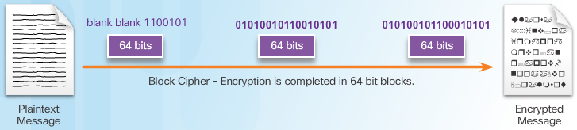
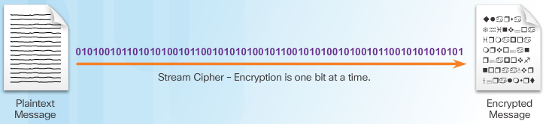
Симметричное блочное и поточное шифрование
Notes:
7.3.1.4 Симметричное блочное и поточное шифрование

Slide 43
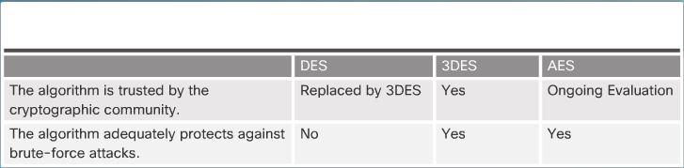
Выбор алгоритма шифрования
Notes:
7.3.1.5 Выбор алгоритма шифрования
7.3.1.6 Задание. Сравнение симметричных и асимметричных алгоритмов шифрования

Slide 44
Тема 7.3.2: Стандарт шифрования данных (DES)

Slide 45
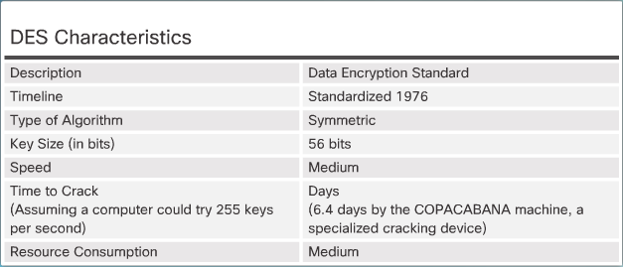
Симметричное шифрование DES
Notes:
7.3.2.1 Симметричное шифрование DES

Slide 46

Принцип работы DES
Notes:
7.3.2.2 Принцип работы DES

Slide 47
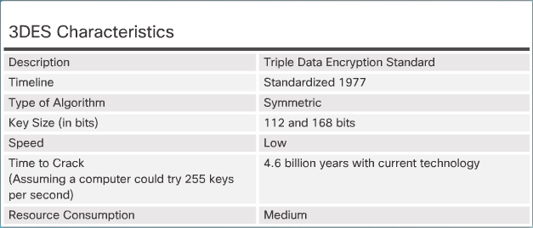
Усовершенствование DES в виде 3DES
Notes:
7.3.2.3 Усовершенствование DES в виде 3DES

Slide 48
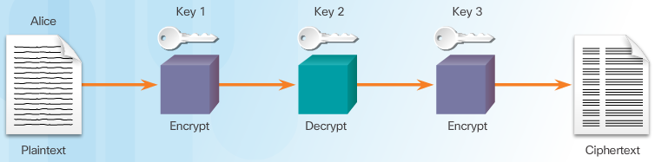
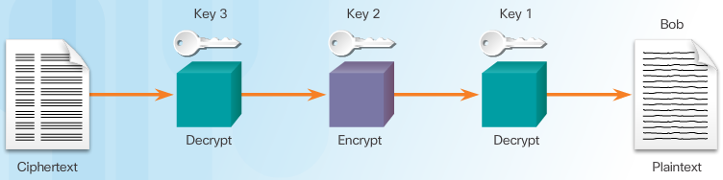
Использование 3DES
Notes:
7.3.2.4 Использование 3DES

Slide 49
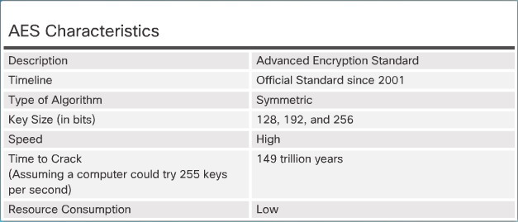
Стандарт AES
Notes:
7.3.2.5 Стандарт AES

Slide 50
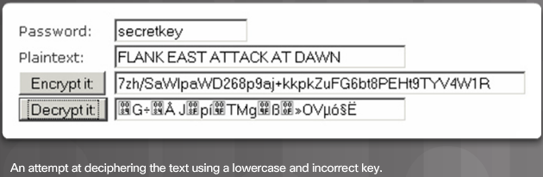
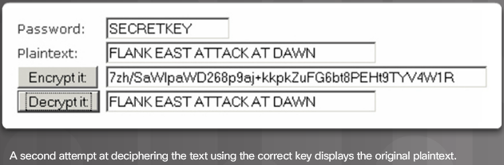
Обзор стандарта AES
Notes:
7.3.2.6 Обзор стандарта AES

Slide 51
Тема 7.3.3: Альтернативные алгоритмы шифрования

Slide 52
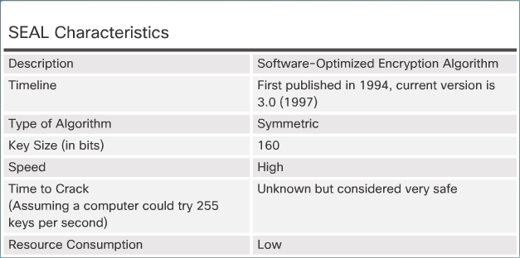
Программно оптимизированный алгоритм шифрования (Software-Optimized Encryption Algorithm, SEAL)
Алгоритм SEAL имеет несколько ограничений:
Маршрутизатор Cisco и другой узел должны поддерживать протокол IPsec.
На маршрутизаторе Cisco и другом узле должен выполняться образ IOS, поддерживающий шифрование.
На маршрутизаторе и другом узле не должно быть аппаратного шифрования IPsec.
Notes:
7.3.3.1 Программно оптимизированный алгоритм шифрования (Software-Optimized Encryption Algorithm, SEAL)

Slide 53
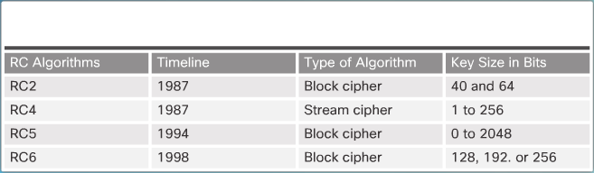
Алгоритмы RC
Notes:
7.3.3.2 Алгоритмы RC

Slide 54
Тема 7.3.4: Обмен ключами Диффи-Хеллмана

Slide 55
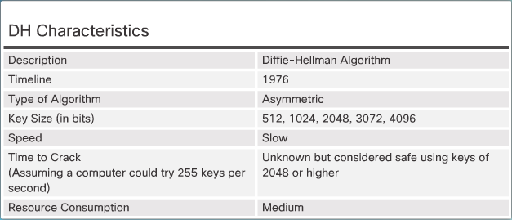
Алгоритм Диффи-Хеллмана (DH)
Notes:
7.3.4.1 Алгоритм Диффи-Хеллмана (DH)

Slide 56
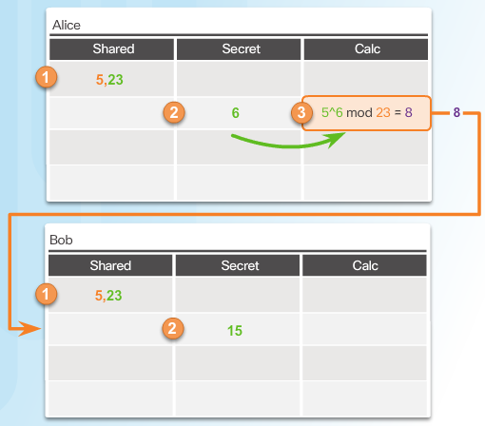
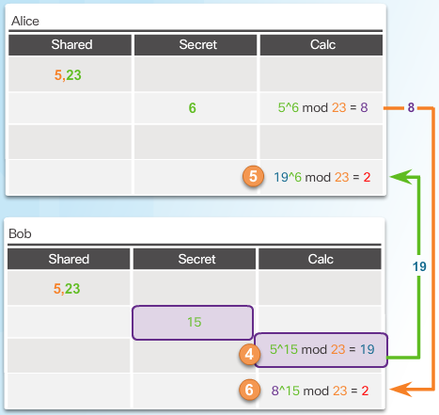
Использование алгоритма DH
Notes:
7.3.4.2 Использование алгоритма DH
7.3.4.3 Задание. Определение шагов процесса использования алгоритма DH

Slide 57
Раздел 7.4: Криптография с открытым ключом
Изучив данный раздел, вы сможете:
Объяснять разницу между симметричным и асимметричным шифрованием и их применением.
Объяснять функционирование цифровых подписей.
Объяснять принципы инфраструктуры открытых ключей (PKI).

Slide 58
Тема 7.4.1: Сравнение симметричного и асимметричного шифрования

Slide 59
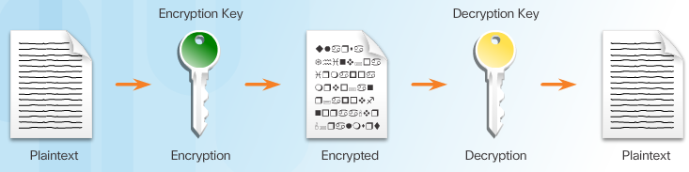
Алгоритмы асимметричных ключей
Алгоритмы с асимметричными ключами используются в четырех протоколах:
Internet Key Exchange (IKE)
Secure Socket Layer (SSL)
Secure Shell (SSH)
Pretty Good Privacy (PGP)
Notes:
7.4.1.1 Алгоритмы асимметричных ключей

Slide 60
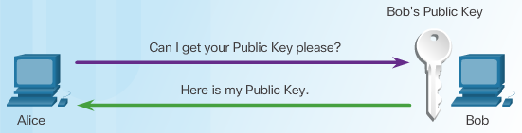
Открытый ключ + закрытый ключ = конфиденциальность
Notes:
7.4.1.2 Открытый ключ + закрытый ключ = конфиденциальность

Slide 61
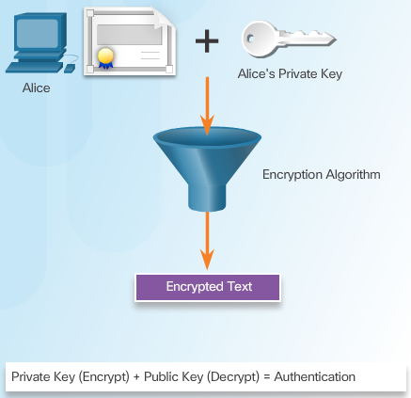
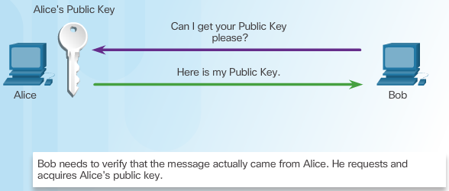
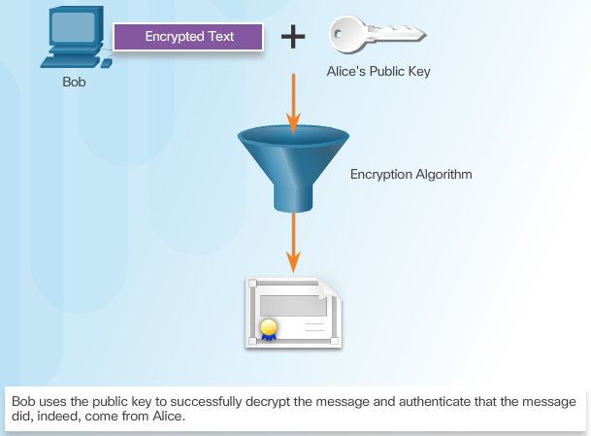
Закрытый ключ + открытый ключ = аутентификация
Notes:
7.4.1.3 Закрытый ключ + открытый ключ = аутентификация

Slide 62
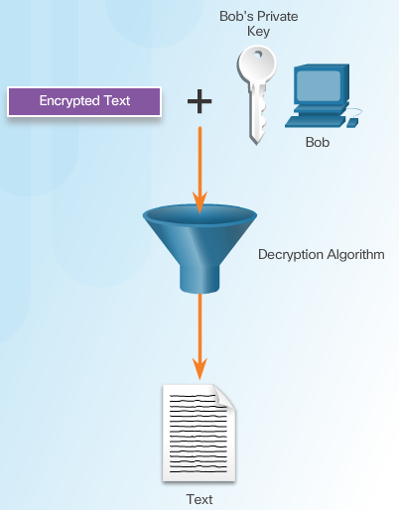


Асимметричные алгоритмы
Рекомендуется использовать все
4 рисунка с этой страницы
с названиями схем, так как они
дают полное представление. Может потребоваться 2 слайда.
Алиса шифрует сообщение с помощью открытого ключа Боба
Алиса шифрует хеш, используя открытый ключ Боба
Notes:
7.4.1.4 Асимметричные алгоритмы

Slide 63

Асимметричные алгоритмы
Боб использует открытый ключ Алисы для дешифровки хеша
Боб использует свой открытый ключ для дешифровки сообщения
Notes:
7.4.1.4 Асимметричные алгоритмы (продолжение)

Slide 64

Типы асимметричных алгоритмов
Notes:
7.4.1.5 Типы асимметричных алгоритмов
7.4.1.6 Задание. Определение типов ключей, требуемых для обеспечения аутентификации и конфиденциальности

Slide 65
Тема 7.4.2: Цифровые подписи

Slide 66
Использование цифровых подписей
Свойства цифровых подписей:
Подпись является подлинной
Подпись нельзя изменить
Подпись нельзя использовать повторно
Подпись нельзя аннулировать
Notes:
7.4.2.1 Использование цифровых подписей

Slide 67
Подписание кода
Код с цифровой подписью гарантирует несколько моментов:
Этот код подлинный и действительно выпущен издателем.
Код не изменялся с того момента, как был выпущен издателем программы.
Издатель бесспорно опубликовал этот код.
Notes:
7.4.2.2 Подписание кода

Slide 68

Цифровые сертификаты
Notes:
7.4.2.3 Цифровые сертификаты

Slide 69


Использование цифровых сертификатов
Отправка цифрового сертификата
Получение цифрового сертификата
Notes:
7.4.2.4 Использование цифровых сертификатов

Slide 70


Алгоритмы цифровых подписей
Таблица оценки DSA
Таблица оценки RSA
Notes:
7.4.2.5 Алгоритмы цифровых подписей
7.4.2.6 Задание. Сравнение подписания кода и цифровых сертификатов

Slide 71
Тема 7.4.3: Инфраструктура открытых ключей (PKI)

Slide 72

Обзор инфраструктуры открытых ключей
Notes:
7.4.3.1 Обзор инфраструктуры открытых ключей

Slide 73


Структура PKI
Элементы структуры PKI
Пример PKI
Notes:
7.4.3.2 Структура PKI

Slide 74

Центры сертификации
Notes:
7.4.3.3 Центры сертификации

Slide 75

Совместимость разных поставщиков PKI
Notes:
7.4.3.4 Совместимость разных поставщиков PKI

Slide 76

Стандарты криптографии с открытым ключом
Notes:
7.4.3.5 Стандарты криптографии с открытым ключом

Slide 77

Протокол простой регистрации сертификата (SCEP)
Notes:
7.4.3.6 Протокол простой регистрации сертификата (SCEP)

Slide 78



Топологии PKI
Однокорневая топология PKI
СА с перекрестной сертификацией
Иерархия СА
Notes:
7.4.3.7 Топологии PKI

Slide 79

Центр регистрации
Notes:
7.4.3.8 Центр регистрации

Slide 80


Цифровые сертификаты и СА
Получение сертификатов СА
Подача запросов на сертификацию в СА
Notes:
7.4.3.9 Цифровые сертификаты и СА

Slide 81

Цифровые сертификаты и СА
Собеседники аутентифицируют друг друга
Notes:
7.4.3.9 Цифровые сертификаты и СА (продолжение)
7.4.3.10 Задание. Определение элементов структуры PKI

